Slide 1
리스트

Slide 2
리스트의 중요성
리스트는 숫자와 문자같이 다른 타입의 데이터를 결합시킬 수 있다.
데이터 프레임은 리스트를 기반으로 하고 있다.
R의 함수는 결과를 대체로 리스트로 제공한다.

Slide 3
객체의 데이터 타입
각 객체는 하나의 데이터 타입을 갖는다.
데이터 타입은 다양하게 존재하지만 크게 원자적 벡터와 일반적 벡터로 나눌 수 있다.

Slide 4
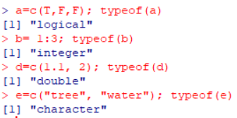

typeof()
객체의 데이터 타입을 보기 위해서 사용한다. ex) 논리형 타입 -> “logical”, 정수형 타입 -> “integer”, 실수형 타입 -> ”double“……
행렬의 데이터 타입은 구성 벡터의 타입과 동일하다.

Slide 5
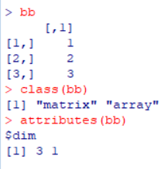
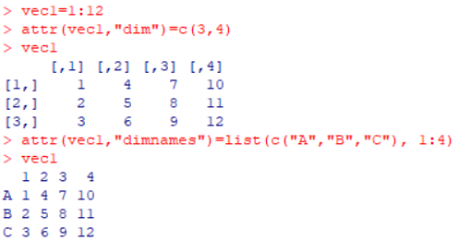
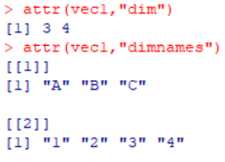
class, attributes, attr
class는 객체가 어떤 방식으로 처리되어야 하는지 보여준다.
attributes는 객체의 내제된 속성을 제외한 나머지 속성을 보여준다.
attr는 특정 속성을 보여주거나 특정 속 성에 데이터를 할당한다.

Slide 6
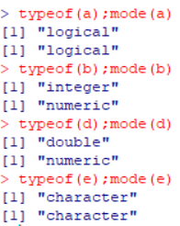
모드와 타입
타입과 모드는 각각 R과 S 언어에서 사용하는 개념이다.
타입과 모드는 세부적으로 다르지만 R과 S의 호환성을 위해 사실상 혼용하여 사용한다.
타입은 typeof()를 통해, 모드는 mode() 함수를 통해 확인한다.

Slide 7
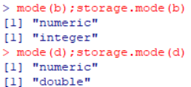
모드와 타입
S 언어에서는 구분되지 않는 "numeric”은 storage.mode() 함수를 통해 R 형식으로 구분할 수 있다.

Slide 8
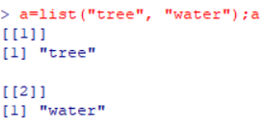
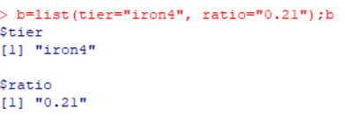
list
리스트는 요소라는 객체들을 나열한 데이터 구조이다.
리스트를 만들기 위해서는 list 함수에 요소들을 단순히 나열하거나 요소에 이름을 붙여서 만든다.

Slide 9
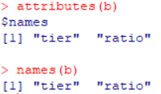
list
typeof()와 length()를 리스트에 사용하면 리스트의 타입과 요소의 길이를 확인할 수 있다.
요소에 이름이 붙은 리스트에 attributes()함수나 names()함수를 사용하면 요소에 붙은 이름을 확인할 수 있다.

Slide 10
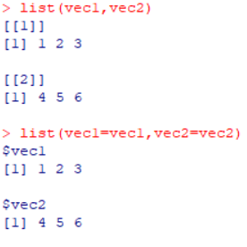
리스트 요소 이름 부여
cbind()함수나 data.frame()함수와는 달리 자동적으로 요소에 이름이 부여되지 않는다.
리스트의 요소에 이름을 부여하기 위해서는 ‘요소이름=요소’ 형식으로 작성해야한다.

Slide 11
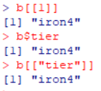
리스트의 특정 요소 지정
리스트의 특정 요소 하나를 지정하기 위해 주로 세가지 구조를 이용한다.
(리스트이름)[[요소 번호]], (리스트이름)$요소 이름, (리스트이름)[[“요소 이름“]]

Slide 12
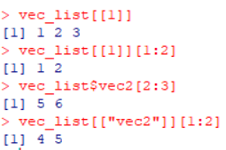
벡터와 행렬 요소 지정
리스트의 요소가 벡터나 행렬로 이루어져 있다면 기존의 요소 지정과 함께 인덱스를 사용할 수 있다.

Slide 13
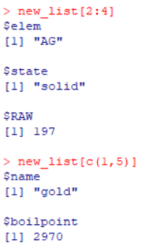
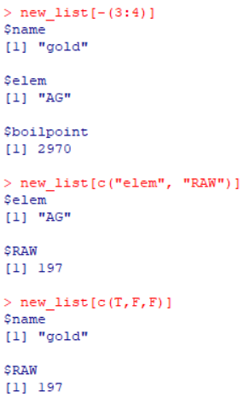
부분 리스트 필터링
리스트의 여러 요소를 한 번에 지정해야하는 경우 [[ ]]연산자가 아닌 벡터의 필터링에 사용하는 [ ]를 사용한다.

Slide 14
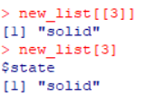
요소 지정과 필터링
리스트의 요소를 [[ ]]나 $로 지정할 경우에는 벡터나 행렬인 요소가 그대로 반환되지만, [ ]로 필터링할 경우 또다른 리스트로 반환된다.

Slide 15
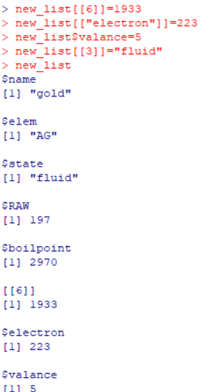
리스트 요소의 추가와 변경
리스트는 새로운 요소를 추가하여 확장한다. [[ ]]나 $ 연산자를 이용해서 추가할 수 있다.
리스트 요소의 변경은 기존 요소의 위치에 새로운 요소를 할당하여 변경할 수 있다.

Slide 16
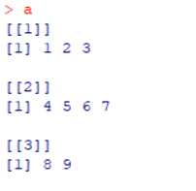
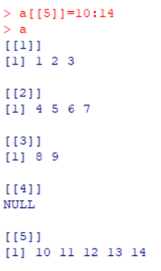
자연수를 통한 요소 추가와 변경
새로운 요소를 추가할 때 숫자를 사용하면 해당하는 위치에 요소가 추가된다.
그 위치에 기존의 요소가 있다면 교체되고 없다면 새로 추가된다.
기존의 요소와 추가되는 요소의 위치 사이가 비어 있다면 ＂NULL”이 빈 위치에 들어간다.

Slide 17
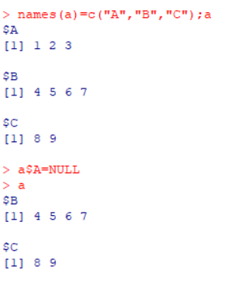
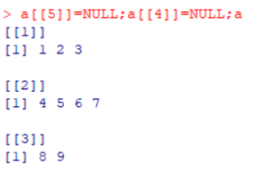
요소의 삭제
요소의 삭제는 요소를 지정한 후 NULL을 할당함으로써 삭제할 수 있다.
기존의 지정 방식과 동일하게 [[ ]]나 $ 연산자를 사용해서 요소를 지정할 수 있다.

Slide 18
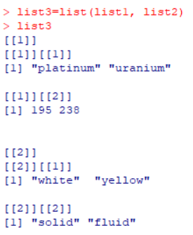
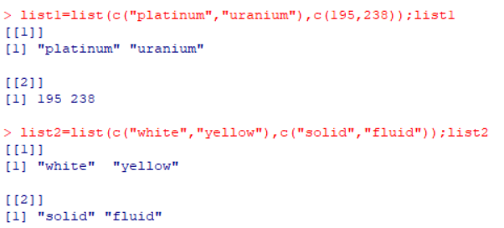
계층적 리스트
계층적 리스트는 리스트의 요소로 리스트가 할당된 리스트를 말한다.
계층적 리스트를 만들기 위해서는 요소를 사용할 리스트를 list() 함수로 묶어야 한다.

Slide 19
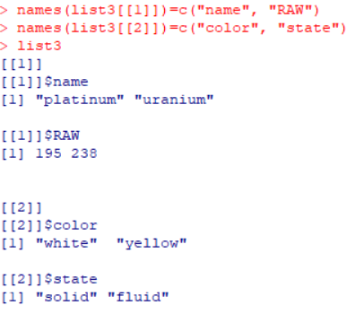

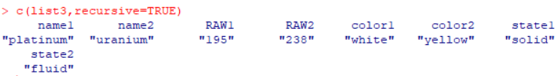
계층적 리스트
계층적 리스트의 요소를 지정하기 위해서는 기존 리스트 요소 지정을 두 번 중복해서 사용해야한다.
계층적 리스트의 요소가 되는 리스트의 요소에 이름이 있다면 c( , recursive = TRUE) 인수를 통해 재귀적으로 합칠 수 있다.

Slide 20
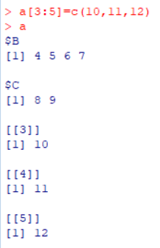
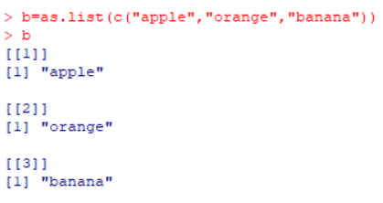
벡터에서 리스트로
벡터를 리스트로 변경하는 방법은 크게 두가지가 있다.
[ ]<-c() 형식을 통해서 벡터를 리스트로 변경할 수 있다.
as.list() 함수를 이용해서 벡터를 리스트로 변경할 수 있다.

Slide 21

리스트에서 벡터로
벡터에서 리스트로 변경할 수 있는 만큼 리스트에서 벡터로 변경할 수 있다.
c( , recursive = TRUE)를 활용하여 리스트를 벡터로 변경할 수 있다
unlist() 함수를 활용하여 리스트를 벡터로 변경할 수 있다.

Slide 22
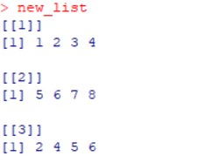
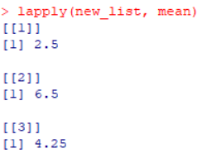
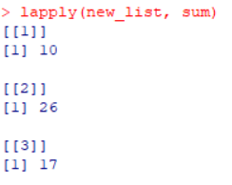
lapply
lapply 함수는 lapply(리스트, 함수)구조를 지닌다.
lapply 함수는 리스트의 각 요소에 대해 함수가 적용된다.
가령 lapply(리스트, mean)이면 각 리스트 요소를 구성하는 값의 평균이 리스트 형식으로 정리된다.

Slide 23
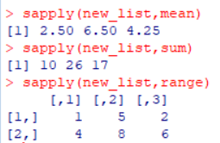
sapply
sapply 함수 또한 lapply 함수와 같이 리스트의 각 요소에 대해 함수를 적용시킨다.
lapply 함수는 결과값을 리스트의 형태로 보여주는 것에 비해 sapply 함수는 결과값을 벡터나 행렬의 형태로 보여준다.

Slide 24
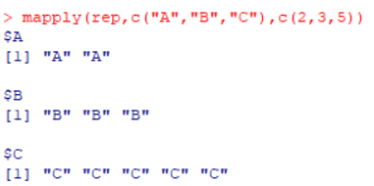
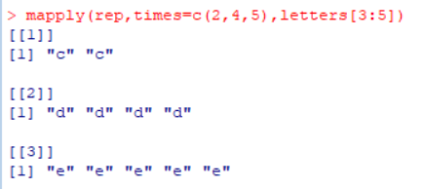
mapply
mapply 함수는 다수의 리스트에 대해서 함수를 적용한다.
sapply나 lapply 함수와는 달리 정해진 형식의 결과가 아닌 결과에 따라 벡터, 행렬, 리스트 형태의 결과를 보여준다.

